Slide 1
بررسی مقدماتی پتانسیل تولید آب شیرین در نیروگاه‌های واقع در سواحل جنوبی کشور
و
تعیین قیمت آب تولیدی در واحدهای نیروگاهی سیکل ترکیبی تولید همزمان برق و آب
وزارت نیرو
معاونت برق و انرژی
مهر 94

Slide 2
فهرست مطالب
سوابق تولید همزمان برق و آب در ایران و برخی کشورهای حاشیه خلیج فارس
بررسی نیروگاههای واقع در سواحل جنوبی از نظر امکان تولید همزمان برق و آب
برآورد اولیه ای از پتانسیل تولید آب شیرین در نیروگاه‌ها
بررسی چهار نیروگاه منتخب جهت تولید همزمان برق و آب
تعیین قیمت آب شیرین در یک واحد تولید همزمان برق و آب با استفاده از بازیافت حرارت در نیروگاه (تکنولوژی MED)
تعیین قیمت آب شیرین با استفاده از تکنولوژی اسمز معکوس (RO)
نتیجه گیری

Slide 3
سوابق تولید همزمان برق و آب در کشور

Slide 4
پروژه تولید همزمان برق و آب در جزیره کیش
بويلر بازيافت حرارت به ظرفيت 90 تن بخار در ساعت با فشار 10 بار و دماي 190 درجه سانتیگراد منصوبه بر روی دو واحد گازی
صرفه جویی سالیانه 30 ميليون ليتر گازوئيل در آب شیرین‌کن‌ های جزیره
سرمایه گذاری 50 میلیارد ریالی با زمان بازگشت سرمایه 4 ماه
امکان تامین حدود 70-60% از حرارت مورد نیاز واحدهای آب شیرین کن MED با مجموع ظرفیت حدود 14-13 هزار مترمکعب در روز

Slide 5
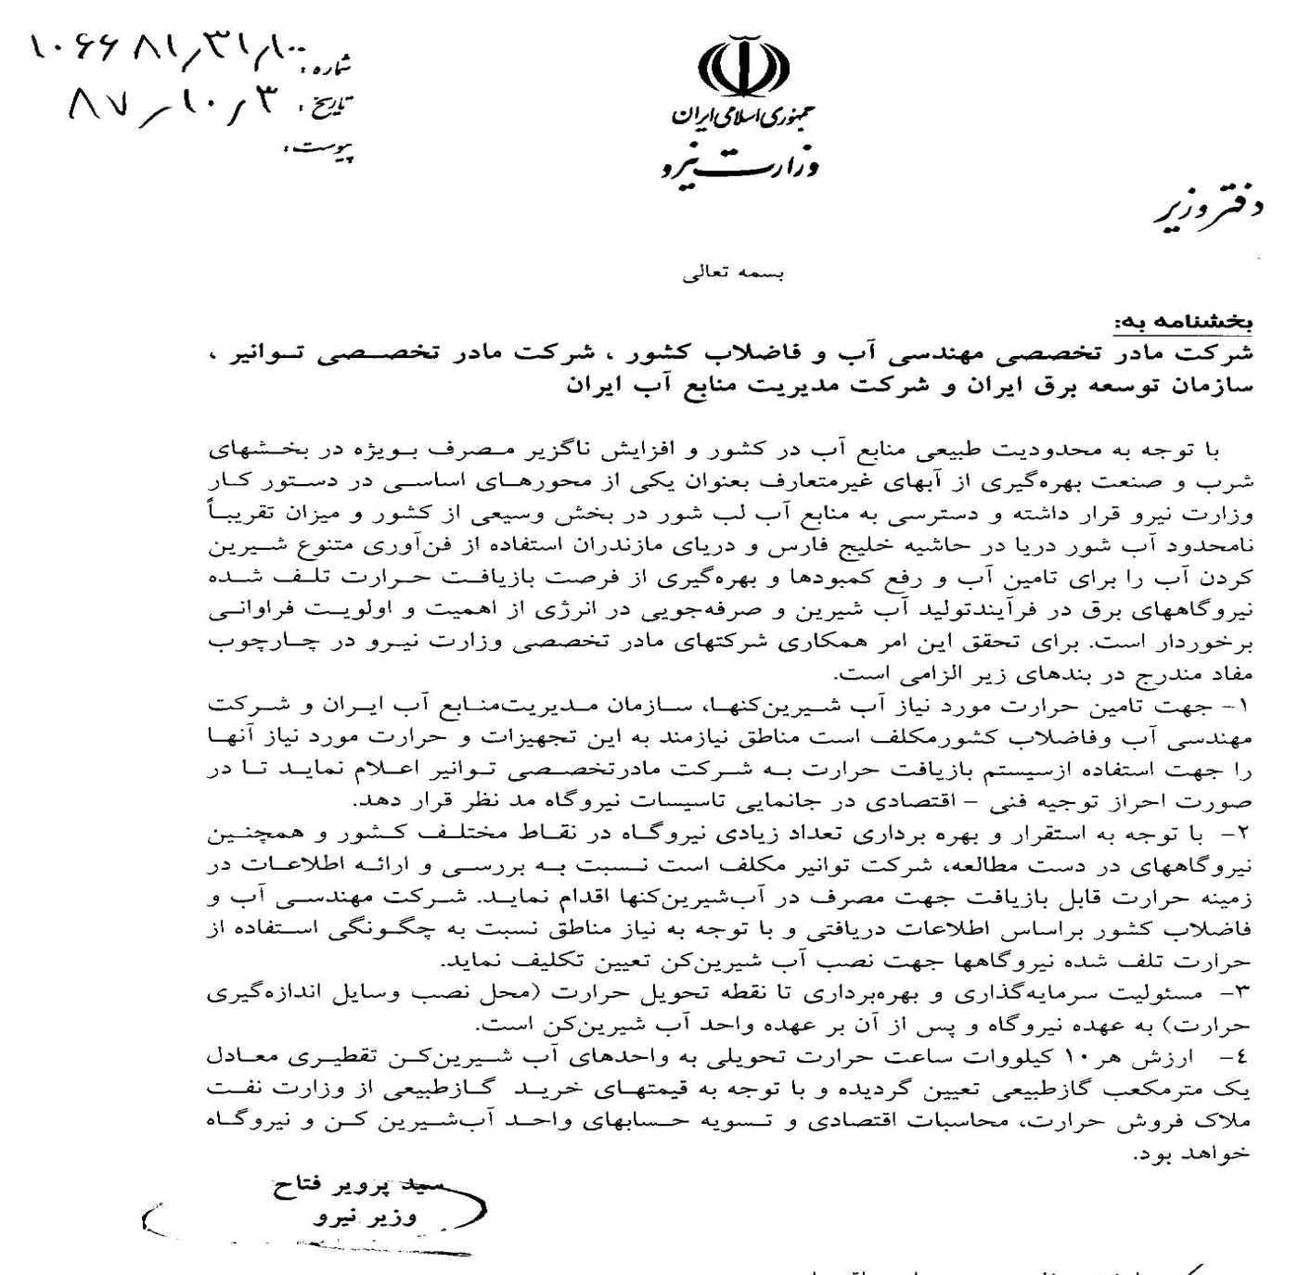

Slide 6
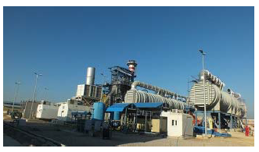
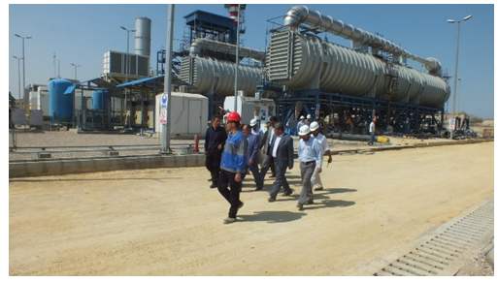
توليد همزمان برق و آب در قشم دو واحد گازي به ظرفيت جمعاً 50 مگاوات توليد 18000 مترمكعب آب شيرين در شبانه روز

Slide 7
بررسي فني و اقتصادي استفاده از آب شيرين‌كن‌هاي حرارتي در نيروگاه چابهار
در نيروگاه چابهار سه حالت در نظر گرفته شده است:
1- توليد كل آب شيرين مورد نياز منطقه با بخار سيكل و صرف نظر از بخشي از توان الكتريكي بخش بخار
در اين حالت بخشي از بخار خروجي از بويلرهاي بازيافت به واحد آب شيرين كن وارد مي شود.
ظرفيت توليد آب شيرين: 60000 متر مكعب در روز
مقدار كاهش توان الكتريكي بخش بخار: 55 مگا وات
2- بهره برداري از واحد سيكل تركيبي در بار كامل و استفاده از بخار اضافي براي توليد آب شيرين
در اين حالت از بخار اضافي بويلرهاي بازيافت جهت توليد آب شيرين استفاده مي شود.
ظرفيت توليد آب شيرين: 20000متر مكعب در روز
مقدار كاهش توان الكتريكي بخش بخار: 0 (صفر) مگا وات
3- حذف كندانسور و استفاده از توربين Back Pressure
در اين روش كه از نظر اقتصادي بهترين روش توليد آب شيرين حرارتي از آب شور مي باشد به جاي توربين هاي Condensing Type از توربين هاي Back Pressure استفاده مي شود.
ظرفيت توليد آب شيرين: 60000 متر مكعب در روز
مقدار كاهش توان الكتريكي بخش بخار: 40 مگاوات
اقتصادی ترین گزینه و کمترین قیمت تمام شده آب تولیدی مربوط به حالت سوم می باشد.

Slide 8
نمونه ای از تجربه سایر کشورها در زمینه تولید آب شیرین با روش بازیافت حرارت نیروگاه ها
فجیره امارات
ظرفیت نیروگاهی : 760 مگاوات
ظرفیت تولید آب شیرین: 455 هزار مترمکعب در روز
سیستم تولید آب شیرین: هیبرید MSF و RO با ظرفیتهای 284 و 171 هزار مترمکعب در روز
مجتمع برق و آب هسیان دبی
ظرفیت نیروگاهی : 9000 مگاوات (در 6 فاز و هر فاز به ظرفیت 1500 مگاوات)
ظرفیت تولید آب شیرین: 3/3 میلیون مترمکعب در روز (ظرفیت هر فاز 550 هزارمترمکعب در روز)
سیستم تولید آب شیرین: MSF
ینبوع عربستان
ظرفیت نیروگاهی : 1700 مگاوات
ظرفیت تولید آب شیرین: 550 هزار مترمکعب در روز
سیستم تولید آب شیرین: MSF یا MED
شعیبه عربستان
ظرفیت نیروگاهی : 4600 مگاوات
ظرفیت تولید آب شیرین: 330 هزار مترمکعب در روز
سیستم تولید آب شیرین: MSF

Slide 9
مطالعات بررسی پتانسیل تولید آب شیرین در سواحل جنوبی

Slide 10
مفروضات و اطلاعات مورد استفاده در مطالعه
توسعه ظرفیت نیروگاهی کشور تا انتهای برنامه ششم توسعه (توانیر)
کمبود آب تخمین زده شده در مناطق جنوبی (شرکت مهندسی آب و فاضلاب کشور)
پتانسیل تولید آب شیرین در سیکلهای نیروگاهی مختلف (شرکت مپنا)
توربین گازی کوچک 25 مگاواتی (توان خالص توربین 19 مگاوات): ظرفیت تولید آب شیرین 9000 مترمکعب در روز
توربین گازی 166 مگاواتی (توان خالص توربین 135 مگاوات): ظرفیت تولید آب شیرین 66000 مترمکعب در روز
سیکل ترکیبی شامل دو واحد گازی با ظرفیت هر یک 166 مگاوات و یک واحد بخار با ظرفیت 160 مگاوات (توان خالص نیروگاه 366 مگاوات): ظرفیت تولید آب شیرین 107000 مترمکعب در روز
نیروگاه بخاری 325 مگاواتی (توان خالص نیروگاه 200 مگاوات): ظرفیت تولید آب شیرین 204000 مترمکعب در روز

Slide 11
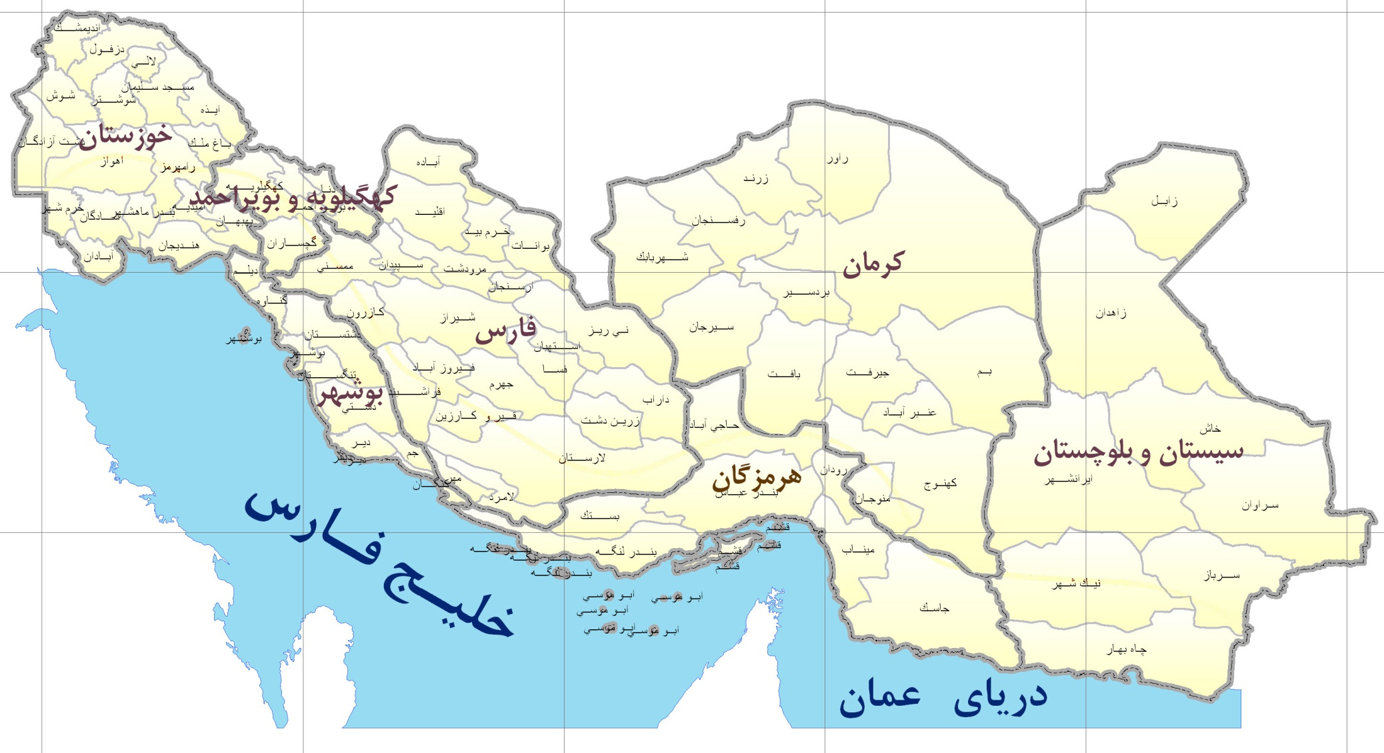
محدوده جغرافیایی در نظر گرفته شده در مطالعات
مرز محدوده مطالعات

Slide 12
پتانسیل تولید آب شیرین در منطقه سیستان و بلوچستان

Slide 13
کمبود آب تا افق1420(هزار مترمکعب در روز)
1420 | 1410 | 1400 | 1395 | شرح/ سالهای مطالعه | ردیف
100/3 | 74/2 | 56/4 | 49/5 | کمبود آب شرب | 1
252/5 | 189/5 | 127/8 | 77 | کمبود آب صنعت | 2
352/8 | 263/7 | 184/2 | 126/5 | مجموع | 3

Slide 14
برآورد میزان آب شیرین قابل تولید در نیروگاه‌های موجود و برنامه‌ریزی شده
پتانسیل تولید آب شیرین (هزار مترمکعب در روز) |  | مشخصات نیروگاه |  |  |  |  |  | نام نیروگاه
1400 | 1395 | سال بهره برداری | وضعیت نیروگاه | ظرفیت کل (MW) | ظرفیت واحد (MW) | تعداد واحد | نوع نیروگاه
36 | 36 | 1387 | موجود | 96 | 24 | 4 | گازی کوچک | چابهار
107 | 0 | 1388 | موجود | 318 | 159 | 2 | سیکل- گاز
 |  | 1396 | برنامه ریزی شده | 160 | 160 | 1 | سیکل-بخار
54 | 54 | 1357 | موجود | 142/5 | 23/8 | 6 | گازی | کنارک
197 | 90 | مجموع آب شیرین قابل تولید برآورد شده در منطقه سیستان و بلوچستان

Slide 15
مقایسه میزان کمبود منابع آبی و پتانسیل تولید آب شیرین (هزار مترمکعب در روز)
1400 | 1395 | شرح
184/2 | 126/5 | کمبود آب شرب و صنعت
197 | 90 | پتانسیل تولید آب شیرین

Slide 16
جمع بندی
با فرض عدم استفاده از تجهیزات تولید آب شیرین در نیروگاه کنارک (به علت قدمت بالای نیروگاه) و تنها تولید آب شیرین در نیروگاه گازی کوچک چابهار در سال 95 امکان تأمین 28% از کمبود آب در آن منطقه به میزان 36 هزار مترمکعب در روز وجود دارد.
بدون در نظر گرفتن نیروگاه کنارک و با توسعه تجهیزات آب شیرین در نیروگاههای گازی کوچک و سیکل ترکیبی چابهار، امکان تولید 143 هزارمترمکعب در روز آب شیرین وجود دارد که می تواند پاسخگوی 78% از کمبود آب در این منطقه باشد.

Slide 17
پتانسیل تولید آب شیرین در منطقه هرمزگان

Slide 18
کمبود آب تا افق1420(هزار مترمکعب در روز)
1420 | 1410 | 1400 | 1395 | شرح/ سالهای مطالعه | ردیف
150/6 | 109/6 | 79/1 | 66/3 | کمبود آب شرب | 1
68/6 | 46/9 | 26/5 | 16/5 | کمبود آب صنعت | 2
219/2 | 156/5 | 105/6 | 82/8 | مجموع | 3

Slide 19
برآورد آب شیرین قابل تولید در نیروگاه‌های موجود و برنامه‌ریزی شده (بخش دولتی)
پتانسیل تولید آب شیرین (هزار مترمکعب در روز) |  | مشخصات نیروگاه |  |  |  |  |  | نام نیروگاه
1400 | 1395 | سال بهره برداری | وضعیت نیروگاه | ظرفیت کل (MW) | ظرفیت واحد (MW) | تعداد واحد | نوع نیروگاه
321 | 0 | 84-83 | موجود | 990 | 165 | 6 | گازی | خلیج فارس
 |  | 97-96 | برنامه ریزی شده | 480 | 160 | 3 | بخش بخار
18 | 18 | 81 | موجود | 50 | 25 | 2 | گازی | بندرعباس
214 | 0 | 94 | در دست احداث | 648 | 162 | 4 | سیکل-گاز | گنو
 |  | 97-96 | برنامه ریزی شده | 320 | 160 | 2 | سیکل-بخار
214 | 0 | 99 به بعد | برنامه ریزی شده | 650 | 325 | 2 | بخاری | بندر لنگه
642 | 0 | 98 به بعد | برنامه ریزی شده | 1300 | 325 | 4 | بخاری | بندرعباس

Slide 20
برآورد آب شیرین قابل تولید در نیروگاه‌های موجود و برنامه‌ریزی شده (بخش خصوصی و صنایع)
پتانسیل تولید آب شیرین (هزار مترمکعب در روز) |  | مشخصات نیروگاه |  |  |  |  |  | نام نیروگاه
1400 | 1395 | سال بهره برداری | وضعیت نیروگاه | ظرفیت کل (MW) | ظرفیت واحد (MW) | تعداد واحد | نوع نیروگاه
107 | 0 | 97-96 | برنامه ریزی شده | 324 | 162 | 2 | سیکل- گاز | پاسارگاد قشم
 |  | 98 |  | 160 | 160 | 1 | سیکل-بخار
0 | 0 | 99 به بعد | برنامه ریزی شده | 324 | 162 | 2 | سیکل-گاز | میناب
 |  |  |  | 160 | 160 | 1 | سیکل-بخار
107 | 0 | 96-95 | برنامه ریزی شده | 324 | 162 | 2 | سیکل-گاز | المهدی
 |  | 97 |  | 160 | 160 | 1 | سیکل-بخار
45 | 45 | 86-71 | موجود | 183/8 | ـ | 6 | گازی | کیش
1668 | 63 | مجموع آب شیرین تولیدی در منطقه هرمزگان (مجموع دولتی و خصوصی)

Slide 21
مقایسه میزان کمبود منابع آبی و پتانسیل تولید آب شیرین (هزار مترمکعب در روز)
1400 | 1395 | شرح
105/6 | 82/8 | کمبود آب شرب و صنعت
1668 | 63 | پتانسیل تولید آب شیرین
812 | 63 | پتانسیل تولید آب شیرین (بدون نیروگاه بخاری)

Slide 22
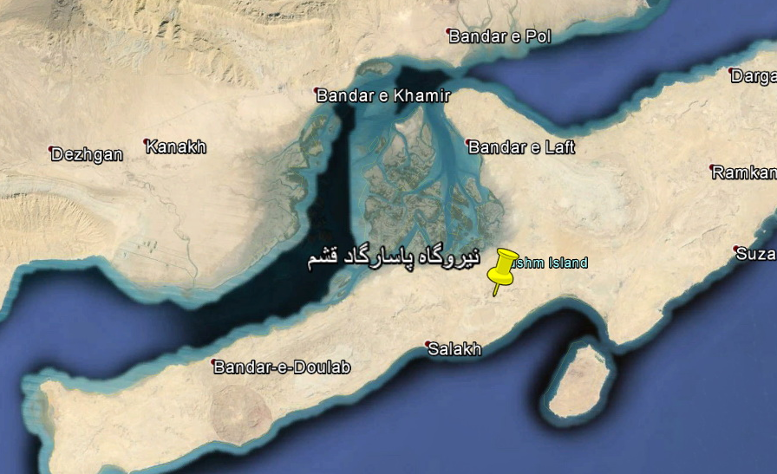
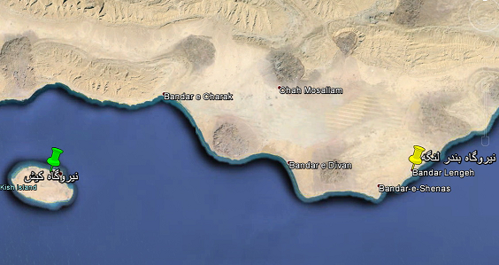
جمع بندی
با فرض اینکه واحدهای تولید آب شیرین در جزیره های قشم و کیش برای تأمین کمبود آب این مناطق مورد استفاده قرار گیرند در سال 1395 تنها با نصب تأسیسات آب شیرین در نیروگاه گازی کوچک بندرعباس می توان 18 هزارمترمکعب در روز آب شیرین تولید کرد که پاسخگوی 22% نیاز آبی تأمین نشده در منطقه هرمزگان خواهد بود.
در سال 1400 تنها با توسعه تاسیسات آب شیرین در نیروگاه‌های سیکل ترکیبی خلیج فارس و گنو می توان 553 هزارمترمکعب در روز آب تولید کرد که امکان تأمین تمامی کمبود آب در این منطقه تا افق 1420 میسر خواهد شد.

Slide 23
پتانسیل تولید آب شیرین در منطقه فارس و بوشهر

Slide 24
کمبود آب تا افق1420(هزار مترمکعب در روز)
1420 | 1410 | 1400 | 1395 | شرح/ سالهای مطالعه | ردیف
171/5 | 105/4 | 59/8 | 44/9 | کمبود آب شرب | 1
1212/6 | 988/8 | 611 | 470/9 | کمبود آب صنعت | 2
1384/1 | 1094/2 | 670/8 | 515/8 | مجموع | 3

Slide 25
برآورد آب شیرین قابل تولید در نیروگاه‌های موجود و برنامه‌ریزی شده (بخش دولتی)
پتانسیل تولید آب شیرین (هزار مترمکعب در روز) |  | مشخصات نیروگاه |  |  |  |  |  | نام نیروگاه
1400 | 1395 | سال بهره برداری | وضعیت نیروگاه | ظرفیت کل (MW) | ظرفیت واحد (MW) | تعداد واحد | نوع نیروگاه
59 | 59 | 81-74 | موجود | 164 | ـ | 7 | گازی | کنگان
27 | 27 | 72-54 | موجود | 75 | 25 | 3 | گازی | بوشهر
200 | 0 | 90 | موجود | 1020 | 1020 | 1 | اتمی | بوشهر
200 | 0 | ـ | برنامه ریزی شده | 1020 | 1020 | 1
از آنجا که در مورد نحوه تولید آب در نیروگاه اتمی بوشهر هنوز مطالعات قطعی صورت نگرفته است در مجموع پتانسیل برآورد شده میزان آب شیرین تولیدی این نیروگاه در نظر گرفته نشده است.

Slide 26
برآورد آب شیرین قابل تولید در نیروگاه‌های موجود و برنامه‌ریزی شده (بخش خصوصی و صنایع)
پتانسیل تولید آب شیرین (هزار مترمکعب در روز) |  | مشخصات نیروگاه |  |  |  |  |  | نام نیروگاه
1400 | 1395 | سال بهره برداری | وضعیت نیروگاه | ظرفیت کل (MW) | ظرفیت واحد (MW) | تعداد واحد | نوع نیروگاه
321 | 0 | 87-86 | موجود | 954 | 159 | 6 | سیکل-گاز | عسلویه
 |  | 98-97 | برنامه ریزی شده | 480 | 160 | 3 | سیکل-بخار
107 | 0 | 89 | موجود | 324 | 162 | 2 | گازی | گاز مایع (LNG)
 |  | ـ | برنامه ریزی شده | 160 | 160 | 1 | واحد بخار
321 | 0 | 88-87 | موجود | 954 | 159 | 6 | گازی | پارس جنوبی
 |  | ـ | برنامه ریزی شده | 480 | 160 | 3 | بخش بخار
107 | 0 | 91 | موجود | 324 | 162 | 2 | گازی | پتروشیمی دماوند
 |  | ـ | برنامه ریزی شده | 160 | 160 | 1 | بخش بخار
942 | 86 | مجموع آب شیرین تولیدی برآوردی در منطقه بوشهر (مجموع دولتی و خصوصی)

Slide 27
مقایسه میزان کمبود منابع آبی و پتانسیل تولید آب شیرین (هزار مترمکعب در روز)
1400 | 1395 | شرح
670/8 | 515/8 | کمبود آب شرب و صنعت
942 | 86 | پتانسیل تولید آب شیرین

Slide 28
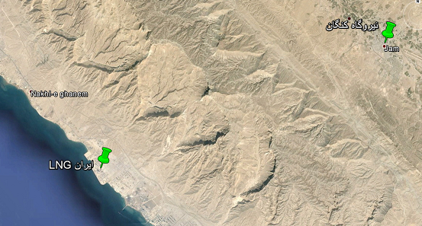
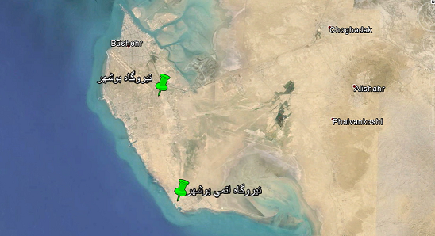
جمع بندی
با توجه به قدمت نسبتاً بالای واحدهای گازی نیروگاه بوشهر به نظر تنها گزینه برای تولید آب شیرین در سال 95 استفاده از نیروگاه گازی کنگان می‌باشد که پتانسیل تولید 59 هزار مترمکعب در روز آب شیرین وجود دارد که برطرف‌کننده 11% کمبود آب در منطقه فارس و بوشهر ( و 22% کمبود آب در منطقه بوشهر به تنهایی ) می باشد.
با توسعه تاسیسات تولید آب شیرین در نیروگاه سیکل ترکیبی عسلویه امکان تولید 380 هزار مترمکعب در روز آب شیرین در سال 1400وجود خواهد داشت که پاسخگوی 57% کمبود نیاز آبی در فارس و بوشهر خواهد بود.
در صورت امکان استفاده از پتانسیل موجود برای تولید آب شیرین در نیروگاههای صنایع (پالایشی و پتروشیمی) در سال 1400 به ظرفیت تولید آب شیرین در این منطقه 535 هزار مترمکعب در روز اضافه خواهد شد.
برای هر یک از واحدهای موجود و برنامه‌ریزی شده نیروگاه اتمی بوشهر امکان تولید 200 هزار مترمکعب آب در روز وجود دارد.

Slide 29
پتانسیل تولید آب شیرین در منطقه خوزستان

Slide 30
کمبود آب تا افق1420(هزار مترمکعب در روز)
1420 | 1410 | 1400 | 1395 | شرح/ سالهای مطالعه | ردیف
50/2 | 24 | 22/2 | 47/5 | کمبود آب شرب | 1
402 | 359/7 | 329/4 | 318/9 | کمبود آب صنعت | 2
452/2 | 383/7 | 351/6 | 366/4 | مجموع | 3

Slide 31
برآورد آب شیرین قابل تولید در نیروگاه‌های موجود و برنامه‌ریزی شده (بخش دولتی و صنایع)
پتانسیل تولید آب شیرین (هزار مترمکعب در روز) |  | مشخصات نیروگاه |  |  |  |  |  | نام نیروگاه
1400 | 1395 | سال بهره برداری | وضعیت نیروگاه | ظرفیت کل (MW) | ظرفیت واحد (MW) | تعداد واحد | نوع نیروگاه
214 | 0 | 95-94 | در دست احداث | 648 | 162 | 4 | سیکل- گاز | سربندر ماهشهر
 |  | 97-96 | برنامه ریزی شده | 320 | 160 | 2 | سیکل- بخار
132 | 132 | 70-69 | موجود | 328 | 82 | 4 | گازی | پتروشیمی بندر امام
25 | 25 | 58-49 | موجود | 70 | 14 | 5 | گازی | پتروشیمی رازی

Slide 32
برآورد آب شیرین قابل تولید در نیروگاه‌های موجود و برنامه‌ریزی‌شده (بخش خصوصی)
پتانسیل تولید آب شیرین (هزار مترمکعب در روز) |  | مشخصات نیروگاه |  |  |  |  |  | نام نیروگاه
1400 | 1395 | سال بهره برداری | وضعیت نیروگاه | ظرفیت کل (MW) | ظرفیت واحد (MW) | تعداد واحد | نوع نیروگاه
321 | 0 | 92-87 | موجود | 972 | 162 | 6 | سیکل-گاز | خرمشهر
 |  | 99-97 | برنامه‌ریزی شده | 480 | 160 | 3 | سیکل-بخار
107 | 0 | 96-95 | برنامه‌ریزی شده | 324 | 162 | 2 | سیکل-گاز | امیدیه
 |  | 97 |  | 160 | 160 | 1 | سیکل-بخار
107 | 0 | 95-94 | در دست احداث | 324 | 162 | 2 | سیکل-گاز | بهبهان 1
 |  | 96 | برنامه‌ریزی شده | 160 | 160 | 1 | سیکل-بخار
906 | 157 | مجموع آب شیرین تولیدی برآوردی در منطقه خوزستان (مجموع دولتی و خصوصی)

Slide 33
مقایسه میزان کمبود منابع آبی و پتانسیل تولید آب شیرین (هزار مترمکعب در روز)
1400 | 1395 | شرح
351/6 | 366/4 | کمبود آب شرب و صنعت
906 | 157 | پتانسیل تولید آب شیرین

Slide 34
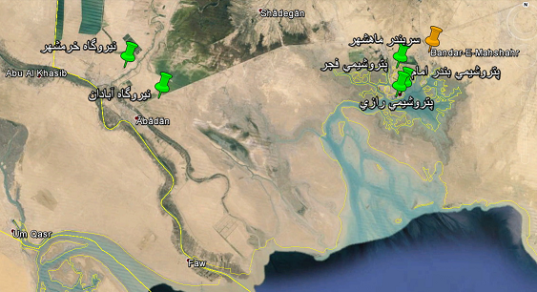
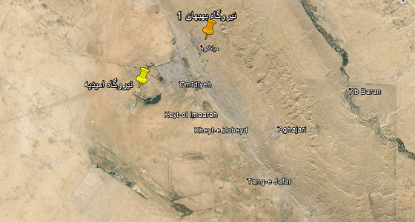
جمع بندی
در صورتی‌که برنامه‌ای برای استفاده از حرارت خروجی واحدهای گازی کوچک در پتروشیمی‌های بندر امام و رازی وجود نداشته باشد پتانسیل تولید 157 هزار مترمکعب در روز آب شیرین وجود دارد که تأمین کننده 43% کمبود آب در منطقه خوزستان در سال 95 می‌باشد. لازم به توضیح است که این واحدها از قدمت بالایی برخوردارند.
با توسعه تأسیسات آب شیرین در نیروگاه‌های سیکل ترکیبی خرمشهر و ماهشهر امکان تولید 535 هزار مترمکعب در روز آب در سال 1400 فراهم می‌گردد که می‌توان تمامی کمبود آب در این منطقه را تا افق 1420 تأمین کرد.

Slide 35
مشخصات کلی طرح
در سال 1395:
پتانسیل تولید حدود 400 هزار مترمکعب آب در روز با استفاده از واحدهای گازی کوچک (120 میلیون مترمکعب در سال)
کاهش مصرف سالانه حدود 180 میلیون لیتر سوخت مایع یا معادل آن گاز طبیعی در نیروگاه ها
کاهش تولید CO2 به میزان 47 هزار تن در سال
نیاز به سرمایه گذاری حدود 600 میلیون دلار
در سال 1400:
پتانسیل تولید حدود 3/7 میلیون مترمکعب در روز با استفاده از واحدهای سیکل ترکیبی و بخاری بزرگ (1/1 میلیارد مترمکعب در سال)
کاهش مصرف سالانه حدود 1/6 میلیارد لیتر سوخت مایع یا معادل آن گاز طبیعی در نیروگاه ها
کاهش تولید CO2 به میزان 4/2 میلیون تن در سال
نیاز به سرمایه گذاری حدود 6 میلیارد دلار

Slide 36
جمع‌بندی نهایی
نیروگاه‌هایی که در هر منطقه در اولویت توجه جهت تولید همزمان آب و برق قرار دارند:
نیروگاه‌های سیکل ترکیبی بزرگ |  | نیروگاه‌های گازی کوچک |  | نام منطقه
پتانسیل تولید آب شیرین در 1400 (هزار مترمکعب در روز) | نام نیروگاه | پتانسیل تولید آب شیرین در 1395 (هزار مترمکعب در روز) | نام نیروگاه
107 | چابهار | 36 | چابهار | سیستان و بلوچستان
535 | خلیج فارس و گنو | 18 | بندرعباس | هرمزگان
321 | عسلویه | 59 | کنگان | فارس و بوشهر
535 | خرمشهر و ماهشهر | - | - | خوزستان
1498 |  | 113 |  | مجموع

Slide 37
ملاحظات
امکان عملی اجرای طرح داخل سایت
امکان انتقال آب خام از دریا تا محل سایت
بررسی سامانه‌های انتقال و توزیع آب در هر منطقه
بررسی امکان بازنگری در اقدامات اجرایی و قراردادی در حال انجام در نیروگاه‌ها و طرح‌های تأمین آب در مناطق
کاهش ظرفیت تولید برق در نیروگاه‌ها و در نظر گرفتن عدم النفع برق تولیدی کاهش یافته حاصل از تولید همزمان آب و برق در قیمت تمام شده آب تولیدی نیروگاه
توجیه‌پذیری فنی و اقتصادی تولید آب در تأسیسات تولید همزمان برق و آب در مقایسه با سایر روش‌های تولید آب
امکان تأمین نیاز آبی کشاورزی مکانیزه (که ظاهراً در مطالعات برآورد کمبود آب لحاظ نشده است) از طریق بازیافت حرارت نیروگاه‌ها علاوه برتأمین آب شرب و صنعت
وجود خریدار مطمئن برای آب تولیدی نیروگاه در قالب قرارداد خرید تضمینی

Slide 38
بررسی مجدد قیمت تولید آب در نیروگاههای منتخب
تعیین قیمت آب شیرین تولید شده در یکی از واحدهای سیکل ترکیبی در نیروگاههای:
چابهار
ماهشهر
خرمشهر
خلیج فارس
سه ظرفیت مختلف: 20، 60 و 90 هزار مترمکعب در روز

Slide 39
تعیین قیمت آب شیرین تولیدی در یک واحد تولید همزمان برق و آب با روش بازیافت حرارت (MED)

Slide 40
مفروضات مطالعه
تعیین قیمت فروش برق جهت دستیابی به نرخ بازگشت سرمایه 12 درصد
روش تولید آب شیرین: MED با استفاده از بازیافت حرارت تلف شده در نیروگاه
آرایش مورد نظر برای تولید آب شیرین: استفاده از دو واحد گازی هر نیروگاه و اضافه کردن یک واحد بخار (به منظور حفظ آرایش سیکل ترکیبی) با حذف کندانسور و استفاده از توربین Back pressure به منظور تولید همزمان برق و آب
سوخت مصرفی: 100 درصد گاز طبیعی با قیمت 30 سنت به ازای هر مترمکعب

Slide 41
مفروضات مطالعه
نرخ تسعیر ارز: هر دلار معادل با 30000 ریال
نرخ برابری یورو و دلار: هر دلار معادل با 0/7 یورو
ظرفیت واحد سیکل ترکیبی: 480 مگاوات
ضریب تولید واحد سیکل ترکیبی: 71 درصد
تأمین سرمایه:
75 درصد به صورت تسهیلات ارزی و با نرخ بهره 6 درصد و دوره تنفس 6 ماه و دوره بازپرداخت 5 سال
25 درصد باقیمانده به صورت آورده صاحبان سهام
هزینه سرمایه گذاری بلوک سیکل ترکیبی: 343 میلیون دلار
هزینه بهره برداری سالانه بلوک سیکل ترکیبی: 6/92 میلیون دلار

Slide 42
مفروضات تأسیسات تولید آب شیرین
افت قدرت بلوک سیکل ترکیبی در اثر تولید آب شیرین: 40 مگاوات
هزینه سرمایه گذاری موردنیاز در داخل سایت نیروگاه: 1320 دلار به ازای ظرفیت تولید یک مترمکعب آب در شبانه روز
کاهش هزینه سرمایه گذاری به سبب حذف برخی تجهیزات (کندانسور): 24 میلیون دلار
خرمشهر | خلیج فارس | ماهشهر | چابهار | نیروگاه
*2 | 30 | 24 | 7 | فاصله از دریا جهت تامین آب خام (کیلومتر)
2+ | 65+ | 6/5+ | 7+ | ارتفاع سایت از سطح دریا (متر)
73 | 1100 | 880 | 367 | هزینه سرمایه گذاری خارج از سایت نیروگاه، عملیات ساحلی و انتقال آب (دلار به ازای مترمکعب در شبانه روز)
* در مورد نیروگاه خرمشهر فرض شده که امکان برداشت آب از رودخانه کارون وجود داشته باشد.

Slide 43
روش مطالعه
تعیین قیمت برق در یک واحد سیکل ترکیبی 480 مگاوات متداول برای دستیابی به نرخ بازگشت داخلی سرمایه 12 درصد
تغییر آرایش واحد سیکل ترکیبی متداول به واحد سیکل ترکیبی تولید همزمان برق و آب
تعیین قیمت آب جهت دستیابی به نرخ بازگشت داخلی سرمایه 12 درصد با این فرض که قیمت برق در این واحد تولید همزمان معادل قیمت برق واحد متداول (که در ابتدا محاسبه شده بود) باشد.
در آمد حاصل از فروش برق جهت دستیابی به نرخ بازگشت سرمایه 12 درصد
در آمد حاصل از فروش برق و آب جهت دستیابی به نرخ بازگشت سرمایه 12 درصد

Slide 44
نتایج مطالعه
قیمت برق برای دستیابی به نرخ بازگشت داخلی سرمایه 12 درصد:
8/3 سنت به ازای هر کیلووات ساعت
قیمت آب شیرین در ساختگاهها و ظرفیتهای مختلف:
قیمت تولید آب شیرین (دلار به ازای مترمکعب) |  |  | نیروگاه
90 هزار مترمکعب در روز | 60 هزار مترمکعب در روز | 20 هزارمترمکعب در روز
1/5 | 1/8 | 3/6 | چابهار
1/7 | 2 | 3/8 | ماهشهر
1/8 | 2/1 | 3/9 | خلیج فارس
1/35 | 1/65 | 3/42 | خرمشهر
1/3 | 1/6 | 3/4 | سایت جدید کنار دریا

Slide 45
تحلیل حساسیت قیمت آب نسبت به قیمت گاز طبیعی (ظرفیت تولید90 هزار مترمکعب در روز)
قیمت گاز طبیعی (سنت به ازای متر مکعب) |  |  |  |  |  |  | شرح اطلاعات
30 | 25 | 20 | 15 | 10 | 5 | 3
1/5 | 1/4 | 1/3 | 1/2 | 1/1 | 0/96 | 0/92 | چابهار | قیمت آب تولیدی (دلار به ازای مترمکعب)
1/7 | 1/6 | 1/5 | 1/4 | 1/3 | 1/2 | 1/1 | ماهشهر
1/8 | 1/7 | 1/6 | 1/5 | 1/4 | 1/3 | 1/2 | خلیج فارس
1/35 | 1/25 | 1/15 | 1/05 | 0/93 | 0/83 | 0/79 | خرمشهر
1/3 | 1/2 | 1/1 | 1 | 0/9 | 0/8 | 0/76 | سایت کنار دریا
سرمایه

Slide 46
تعیین قیمت آب شیرین با استفاده از تکنولوژی اسمز معکوس (RO)

Slide 47
مفروضات تولید آب شیرین با تکنولوژی اسمز معکوس (RO)
ظرفیت تولید آب شیرین: 90 هزار مترمکعب در روز
هزینه سرمایه گذاری مورد نیاز واحد آب شیرین: 1000 دلار به ازای ظرفیت تولید یک مترمکعب آب در شبانه روز
هزینه بهره برداری (تعمیر و نگهداری) واحد آب شیرین: 30 سنت به ازای هر مترمکعب آب تولیدی
مصرف برق واحد آب شیرین: 4/5 کیلووات ساعت به ازای هر مترمکعب آب تولیدی

Slide 48
قیمت آب تولیدی با روش اسمز معکوس به ازای قیمتهای مختلف انرژی
مقادیر |  |  |  |  |  |  | واحد | شرح اطلاعات
30 | 25 | 20 | 15 | 10 | 5 | 3 | سنت به ازای مترمکعب | قیمت گاز طبیعی
8/3 | 7/2 | 6/1 | 5/1 | 4 | 3 | 2/6 | سنت به ازای کیلووات ساعت | قیمت برق تولیدی بلوک سیکل ترکیبی
12/23 | 10/7 | 9/16 | 7/63 | 6/1 | 4/56 | 3/95 | سنت به ازای کیلووات ساعت | متوسط قیمت برق تولیدی شبکه (*)
1/09 | 1/03 | 0/99 | 0/94 | 0/89 | 0/84 | 0/83 | دلار به ازای مترمکعب | قیمت آب بر اساس برق دریافتی از بلوک سیکل ترکیبی
1/26 | 1/19 | 1/12 | 1/05 | 0/98 | 0/91 | 0/89 | دلار به ازای مترمکعب | قیمت آب بر اساس برق دریافتی از شبکه
(*) اعداد بر اساس گزارش دفتر برنامه ریزی تولید توانیر با عنوان ” متوسط قیمت یک کیلووات ساعت برق تولیدی نیروگاههای شبکه سراسری در سال 1391“ و با فرض 100 درصد سوخت گاز طبیعی می باشد.

Slide 49
مقایسه قیمت آب تولیدی با تکنولوژی های مختلف به ازای قیمتهای مختلف گاز طبیعی در سایت کنار دریا (ظرفیت تولید 90 هزار مترمکعب در روز)
قیمت گاز طبیعی (سنت به ازای متر مکعب) |  |  |  |  |  |  | شرح اطلاعات
30 | 25 | 20 | 15 | 10 | 5 | 3
1/3 | 1/2 | 1/1 | 1 | 0/9 | 0/8 | 0/76 | سیکل ترکیبی و MED | قیمت آب تولیدی (دلار به ازای متر مکعب)
1/09 | 1/03 | 0/99 | 0/94 | 0/89 | 0/84 | 0/83 | سیکل ترکیبی و RO
1/26 | 1/19 | 1/12 | 1/05 | 0/98 | 0/91 | 0/89 | RO با برق خریداری شده از شبکه

Slide 50
مقایسه قیمت آب تولیدی با تکنولوژی های مختلف به ازای قیمتهای مختلف گاز طبیعی (ظرفیت تولید 90 هزار مترمکعب در روز)

Slide 51
نتیجه گیری
در مورد تولید آب شیرین با بازیافت حرارت از تیروگاه سیکل ترکیبی:
افزایش قیمت تولید آب با افزایش فاصله از دریا
کاهش قیمت تولید آب با کاهش قیمت گاز طبیعی مصرفی نیروگاه
در نیروگاه چابهار در قیمتهای گاز کمتر از 10 سنت قیمت هر مترمکعب آب تولید شده (برای دستیابی به نرخ بازگشت سرمایه 12 درصد) کمتر از 1 دلار خواهد بود.
در نیروگاه خرمشهر در قیمتهای گاز کمتر از 15 سنت قیمت هر مترمکعب آب تولید شده (برای دستیابی به نرخ بازگشت سرمایه 12 درصد) کمتر از 1 دلار خواهد بود.
برای نیروگاهی که در مجاورت دریا احداث گردد در قیمتهای گاز کمتر از 20 سنت قیمت هر مترمکعب آب تولید شده کمتر از 1 دلار خواهد بود.
در مقایسه تولید آب با استفاده از بازیافت حرارت (تکنولوژی MED) و اسمز معکوس (RO):
در قیمتهای گاز کمتر از 10 سنت قیمت آب تولیدی با استفاده از نیروگاه سیکل ترکیبی وتکنولوژی MED نسبت به سیکل ترکیبی و RO پایین تر می باشد. در حالیکه در قیمتهای گاز بالاتر از 10 سنت تکنولوژی RO اقتصادی تر خواهد بود.
در صورت تامین برق سیستم RO از شبکه در قیمتهای گاز طبیعی کمتر از 25 سنت قیمت آب تولیدی با تکنولوژی MED نسبت به RO پایین تر می باشد.

Slide 52
با تشکر از توجه شما

